Slide 1
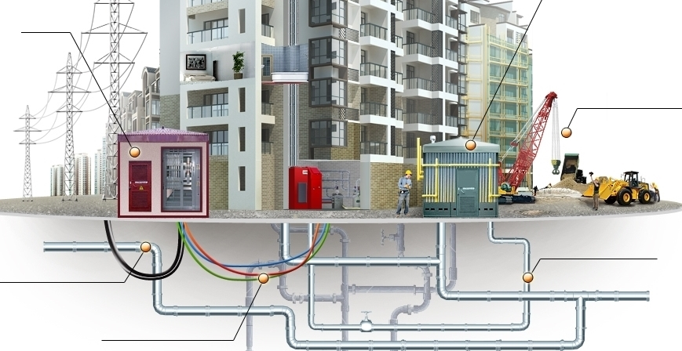
Практика и некоторые особенности применения Стандартов СТО НОСТРОЙ
КОНДРАТЬЕВ ДМИТРИЙ ВЛАДИМИРОВИЧ
ДИРЕКТОР ООО «ТЕХНОЦЕНТР»
Г. КУМЕРТАУ

Slide 2
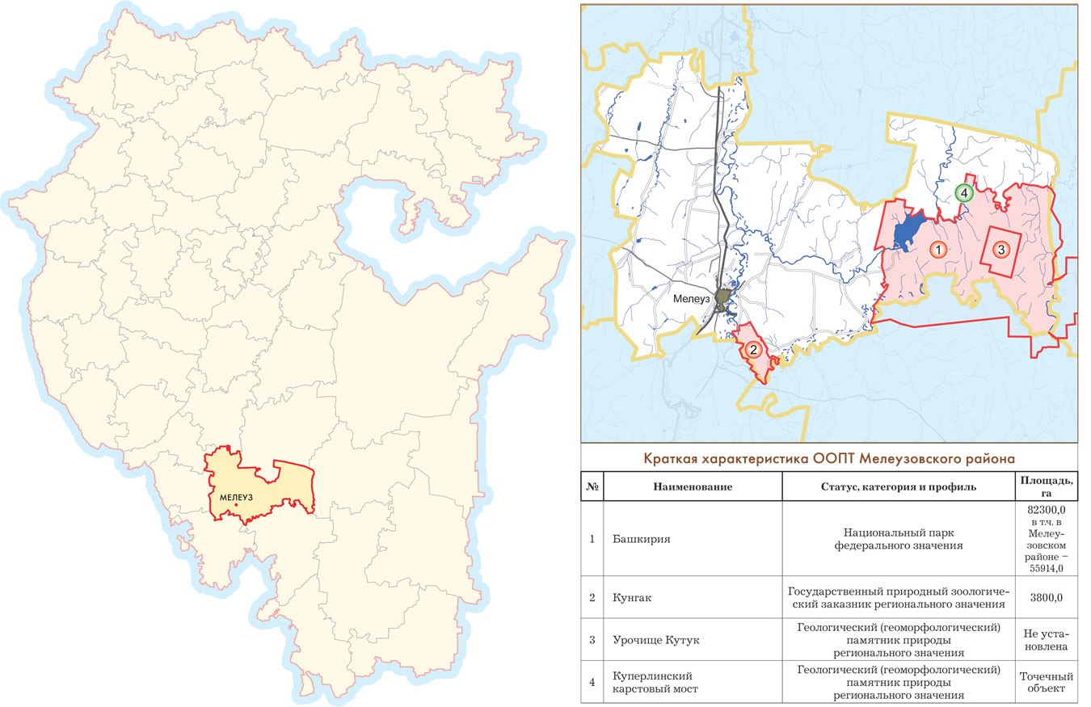
ОБЩЕСТВО С ОГРАНИЧЕННОЙ ОТВЕТСТВЕННОСТЬЮ
ТЕХНОЦЕНТР
С 2011 ГОДА
капитальный ремонт инженерных сетей многоквартирных домов
монтаж, эксплуатация и техническое
обслуживание
коммерческих узлов учета энергоресурсов

Slide 3
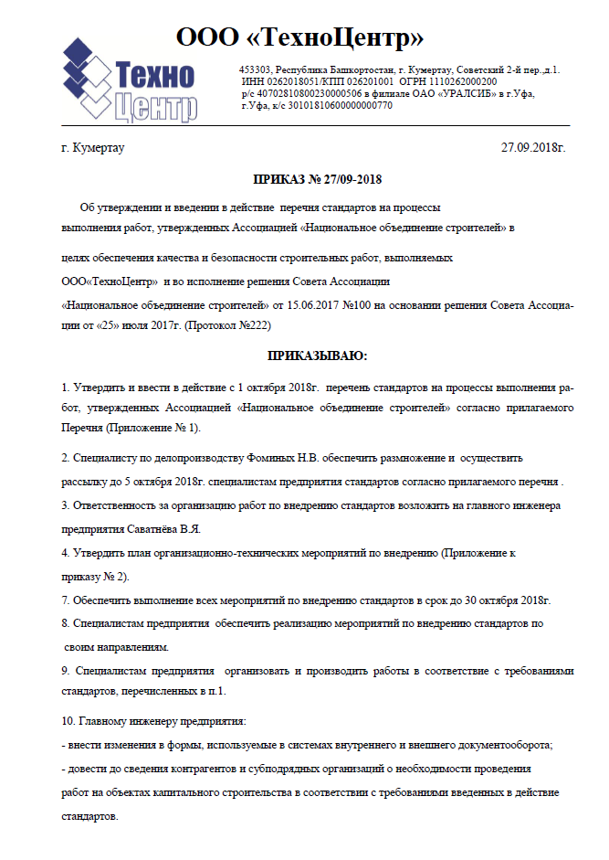
ПРИМЕНЕНИЕ СТО НОСТРОЙ В ДЕЯТЕЛЬНОСТИ ООО ТЕХНОЦЕНТР

Slide 4
СТО НОСТРОЙ 2.15.3-2011
ОСНОВНЫЕ РАЗДЕЛЫ
ТЕХНОЛОГИЯ ВЫПОЛНЕНИЯ РАБОТ
ИСПЫТАНИЕ ВНУТРЕННИХ САНИТАРНО-ТЕХНИЧЕСКИХ СИСТЕМ
ПУСК СИСТЕМ ТЕПЛОПОТРЕБЛЕНИЯ

Slide 5
СТО НОСТРОЙ 2.15.144-2014
ОБЩИЕ ТРЕБОВАНИЯ К УСТРОЙСТВУ АСКУЭ
ТРЕБОВАНИЯ К ФУНКЦИЯМ ОТДЕЛЬНЫХ ПОДСИСТЕМ
ТРЕБОВАНИЯ К КОМПЛЕКСУ ТЕХНИЧЕСКИХ СРЕДСТВ
СОСТАВ АСКУЭ
МЕТРОЛОГИЧЕСКИЕ ХАРАКТЕРИСТИКИ АСКУЭ
ТРЕБОВАНИЯ К НАДЕЖНОСТИ Т ЗАЩИТЕ АСКУЭ
ПРОЕКТИРОВАНИЕ И МОНТАЖ
КОНТРОЛЬ И ПРАВИЛА БЕЗОПАСНОГО ВЫПОЛНЕНИЯ РАБОТ

Slide 6
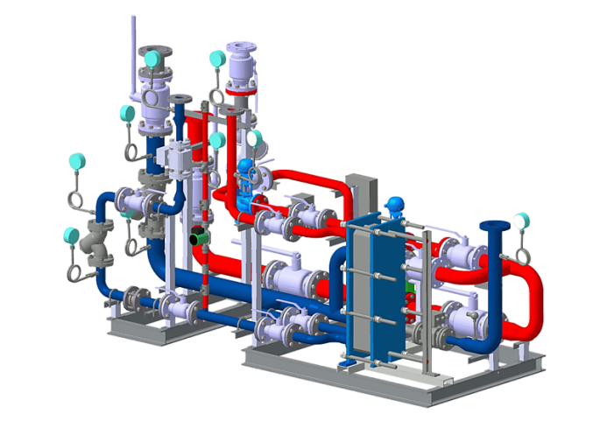
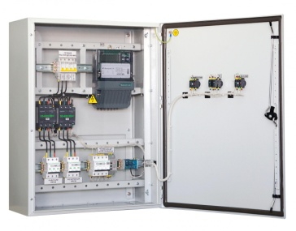
ОБЪЕКТЫ
АВТОМАТИЗИРОВАННАЯ СИСТЕМА КОММЕРЧЕСКОГО УЧЕТА ЭНЕРГОРЕСУРСОВ
ПРИБОРЫ
ДОМОВОГО
УЧЕТА
ПРЕДНАЗНАЧЕНИЕ
АВТОМАТИЗИРОВАННЫЙ УЧЕТ
ПОТРЕБЛЕНИЯ ТЕПЛОВОЙ ЭНЕРГИИ, ВОДЫ
АВТОМАТИЗИРОВАННЫЕ ТЕПЛОВЫЕ ПУНКТЫ
КОТРОЛЬ ПАРАМЕТРОВ ЭНЕРГОСБЕРЕЖЕНИЯ
ВВОДНО-РАСПРЕДЕЛИТЕЛЬНЫЕ УСТРОЙСТВА
ФОРМИРОВАНИЕ ИНФОРМАЦИИ ДЛЯ
РЕШЕНИЯ ЭКОНОМИЧЕСКИХ И ТЕХНОЛОГИЧЕСКИХ ЗАДАЧ

Slide 7
ДАННЫЕ О ПОДКЛЮЧЕНИИ К АСКУЭ УЗЛОВ УЧЕТА ЭНЕРГОРЕСУРСОВ В ГОРОДСКОМ ОКРУГЕ ГОРОД КУМЕРТАУ
КОЛИЧЕСТВО ДОМОВ ПОДКЛЮЧЕННЫХ К АСКУЭ
ВСЕГО ОБЪЕКТОВ:
336
ОХВАТ МКД
100%

Slide 8
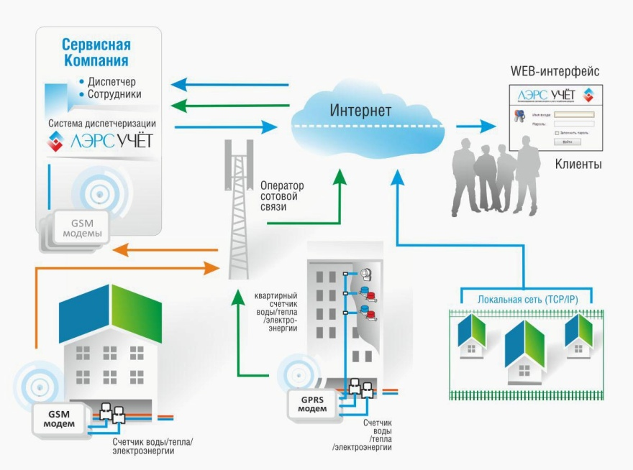

Slide 9
УРОВНИ ДОСТУПА К АСКУЭ
ПОЛНЫЙ ПО РЕСУРСОСНАБЖЕНИЮ
ООО КУМЕРТАУСКИЕ ТЕПЛОВЫЕ СЕТИ
ПОЛНЫЙ АБОНЕНТСКИЙ
АДМИНИСТРАЦИЯ ГО ГОРОД КУМЕРТАУ
РАСШИРЕННЫЙ АБОНЕНТСКИЙ
УПРАВЛЯЮЩИЕ КОМПАНИИ
АБОНЕНТСКИЙ
ПРЕДСЕДАТЕЛИ ТСЖ, ДОМКОМЫ
СЕРВИСНЫЙ, АДМИНИСТРАТОРСКИЙ
ООО ТЕХНОЦЕНТР

Slide 10
ФУНКЦИОНАЛЬНАЯ СТРУКТУРА ЯДРА АСКУЭ
ПОДСИСТЕМА ИЗМЕРЕНИЯ ПАРАМЕТРОВ ПОТРЕБЛЯЕМЫХ ЭНЕРГОРЕСУРСОВ И АВТОМАТИЗИРОВАННОГО СБОРА ДАННЫХ С ПРИБОРОВ УЧЕТА
ПОДСИСТЕМА ОБРАБОТКИ ИЗМЕРИТЕЛЬНОЙ ИНФОРМАЦИИ, ВЕДЕНИЕ ПРОТОКОЛОВ И АРХИВИРОВАНИЕ ДАННЫХ
ПОДСИСТЕМА ФОРМИРОВАНИЯ ОТЧЕТОВ ПО ДАННЫМ ПРИБОРОВ УЧЕТА
ПОДСИСТЕМА ОТОБРАЖЕНИЯ ГРАФИЧЕСКОЙ ИНФОРМАЦИИ
ПОДСИСТЕМА СИГНАЛИЗАЦИИ О НАЛИЧИИ ВНЕШТАТНОЙ СИТУАЦИИ

Slide 11
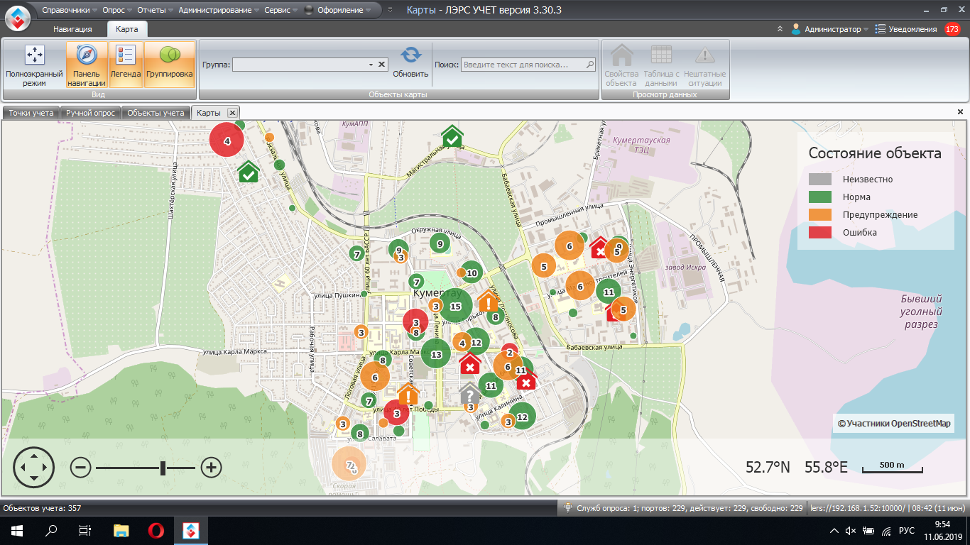

Slide 12
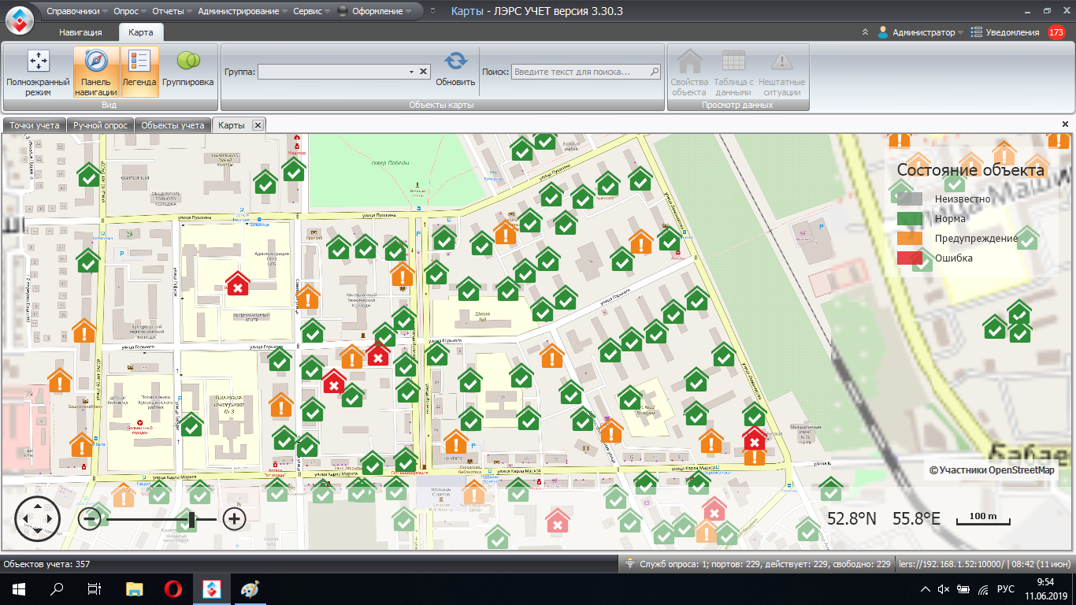

Slide 13
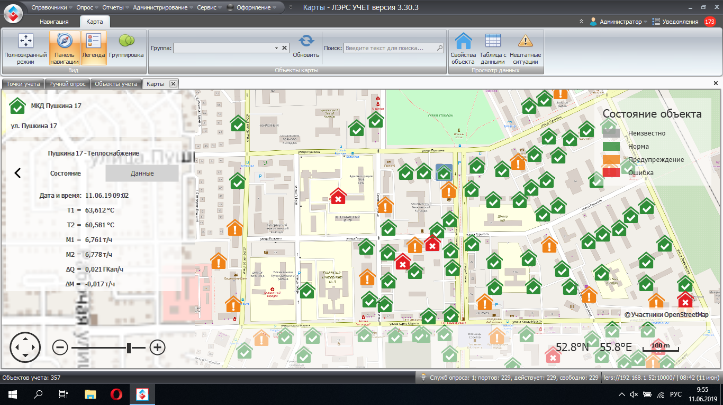

Slide 14
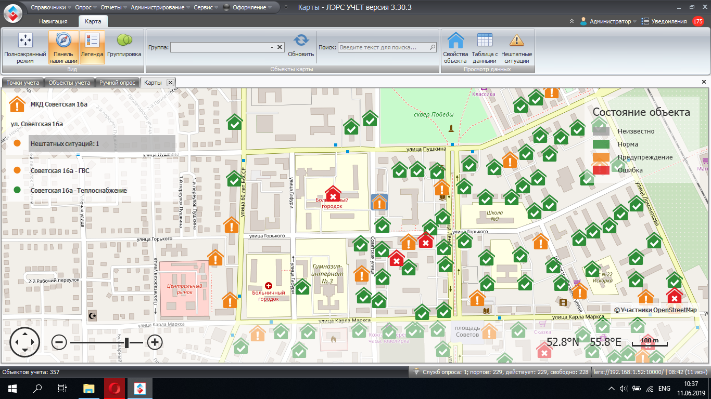

Slide 15
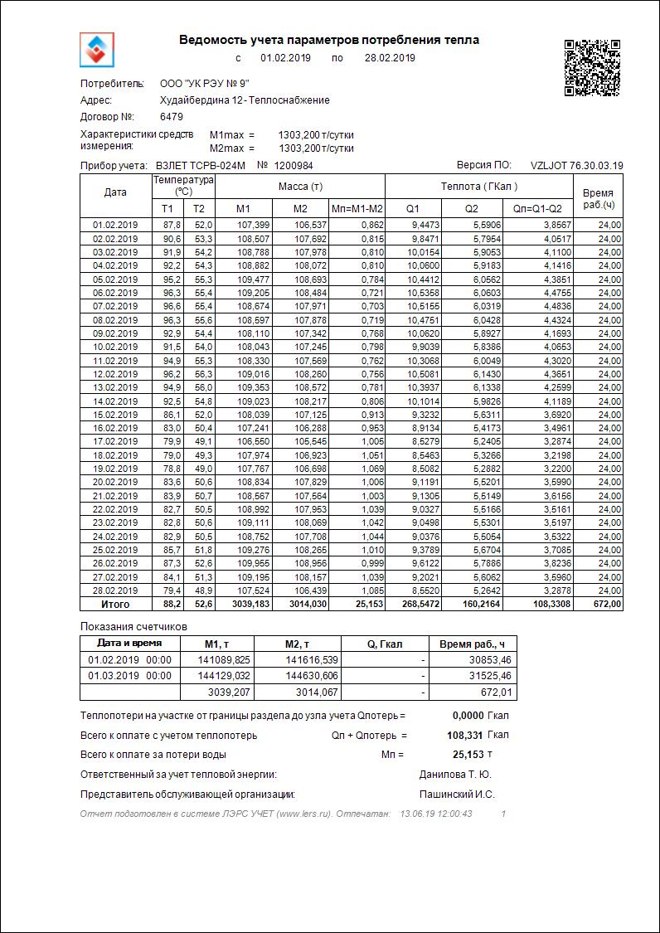
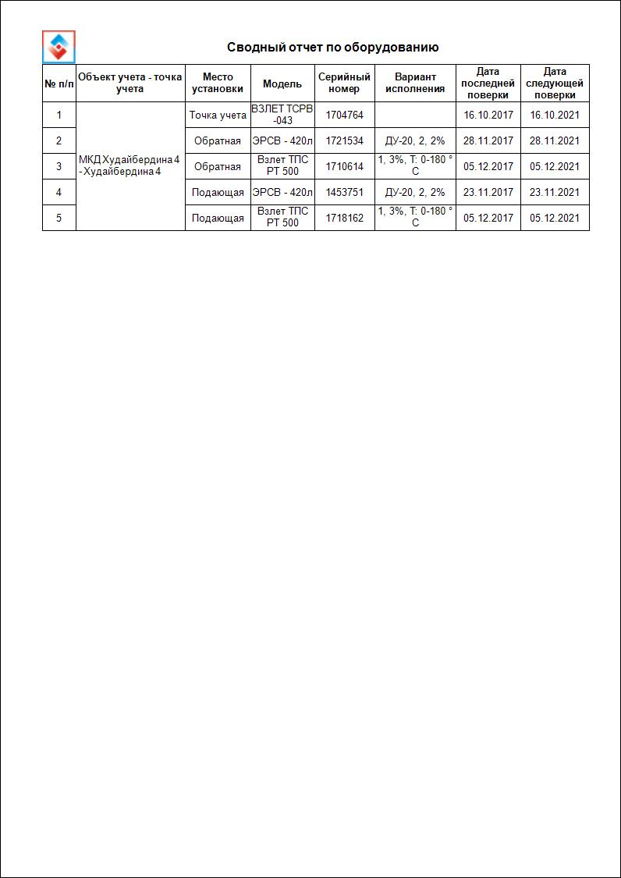

Slide 16
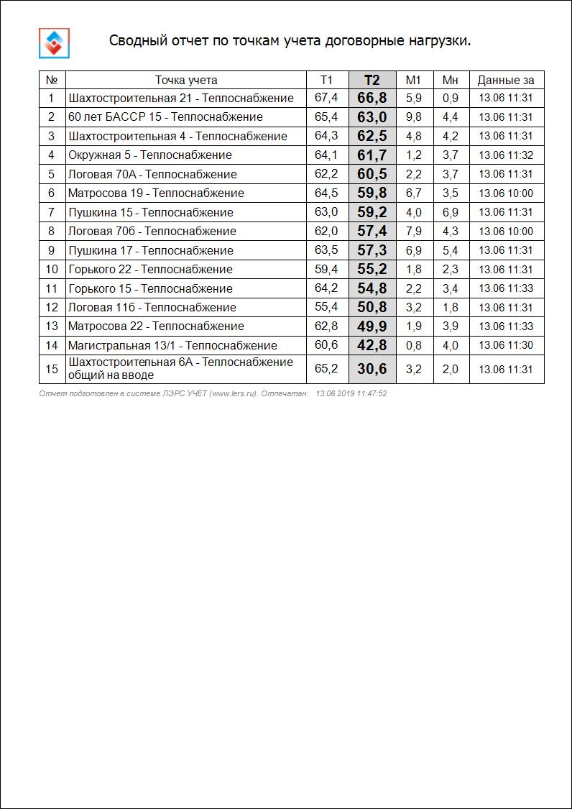
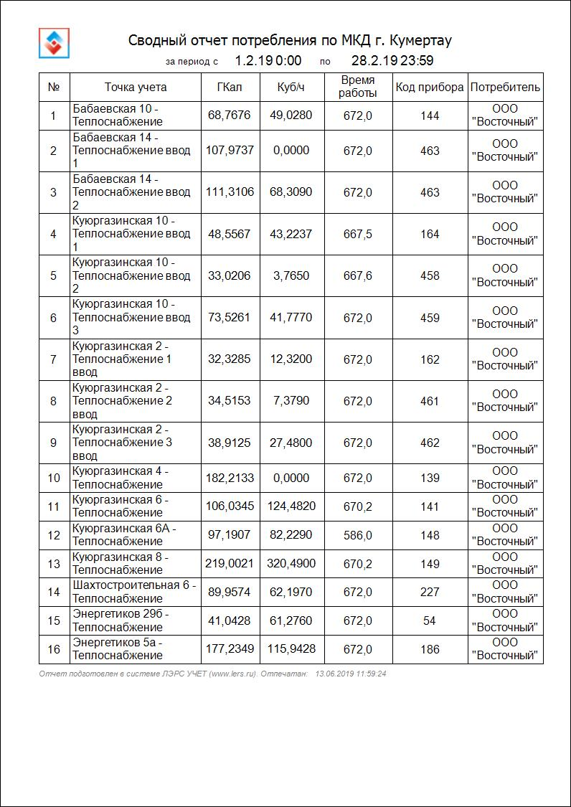

Slide 17
БЛАГОДАРЮ ЗА ВНИМАНИЕ

